Slide 1

Государственное бюджетное общеобразовательное учреждение Луганской Народной Республики
«Ровеньковская школа №9 им. Л.Г.Шевцовой»
Урок окружающего мира
в 4-Б классе на тему:
«Государство Русь. Страницы общественной и культурной жизни.»
Подготовила:
Золотухина Татьяна Сергеевна,
учитель начальных классов
первой категории

Slide 2

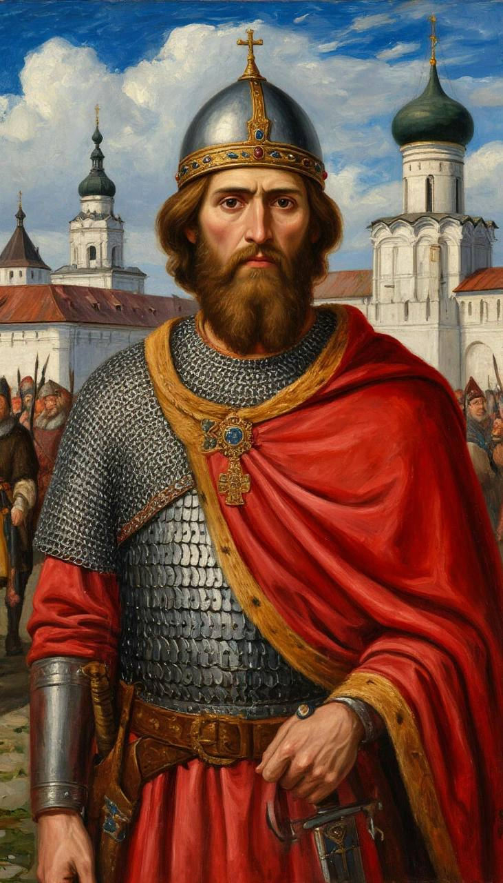
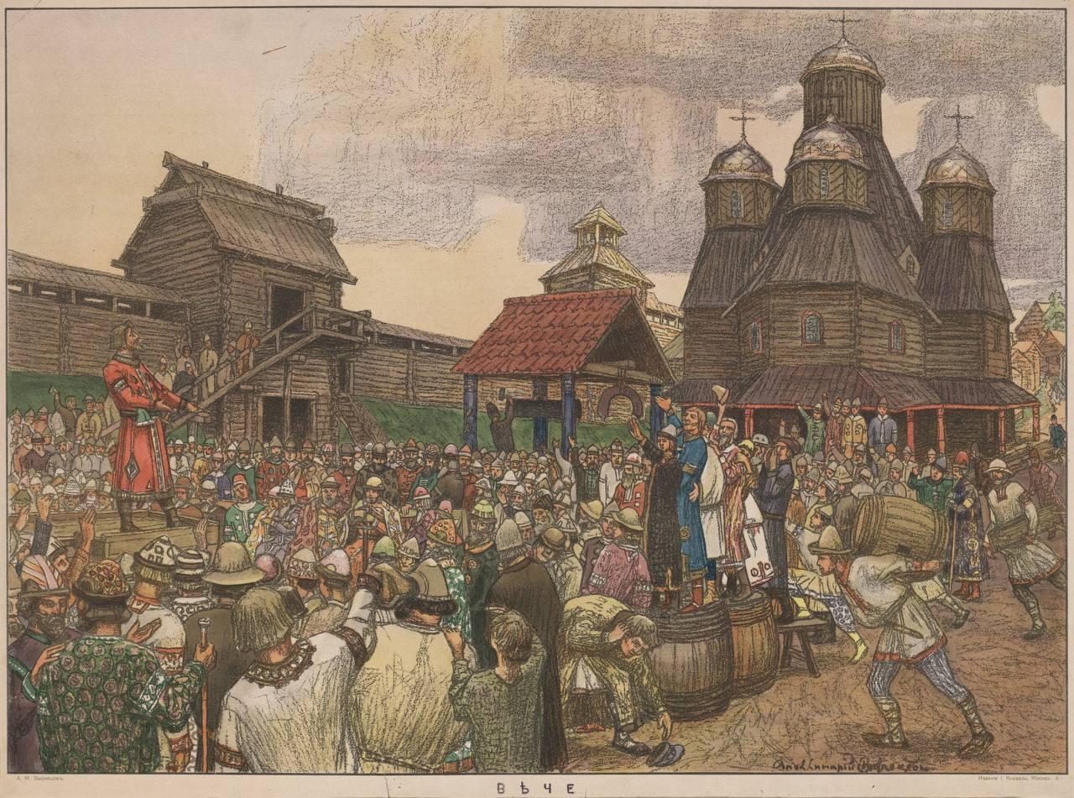
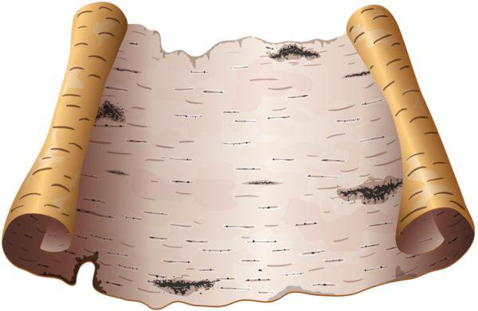
Начало путешествия: Погода и Настроение
Наблюдение за погодой: фиксируем состояние неба, температуры, осадков.
Мостик в историю:
«Представьте, что мы перенеслись на 1000 лет назад... Изменилась ли природа? А быт людей?»
Проблемный вопрос:
Как три слова — КНЯЗЬ, ВЕЧЕ, БЕРЕСТА — связаны с рождением нашего государства?

Slide 3
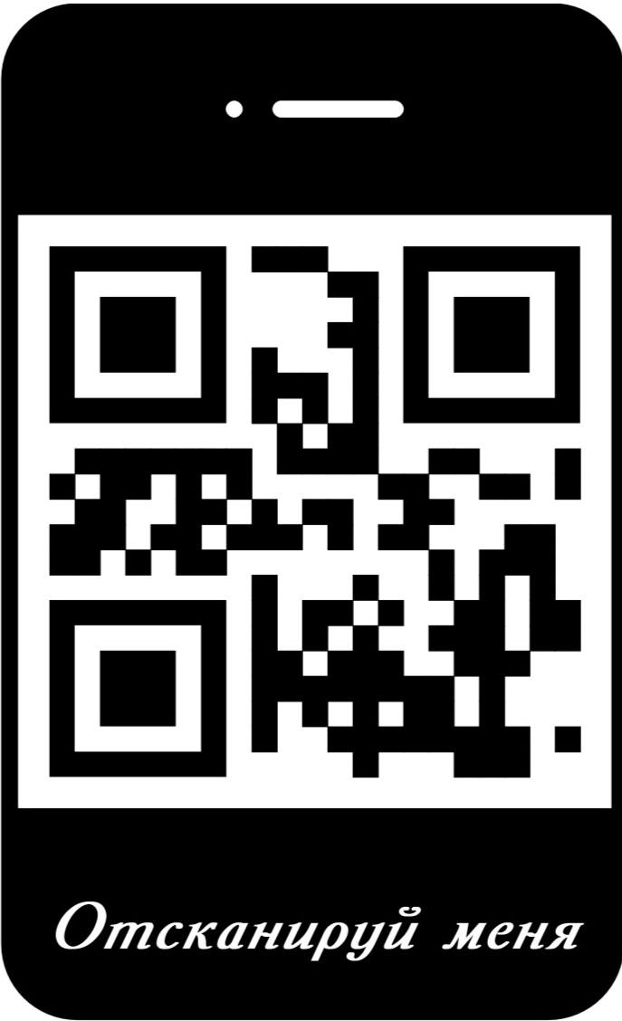

Войдите в свой личный кабинет на образовательной онлайн - платформе Учи.ру

Slide 4
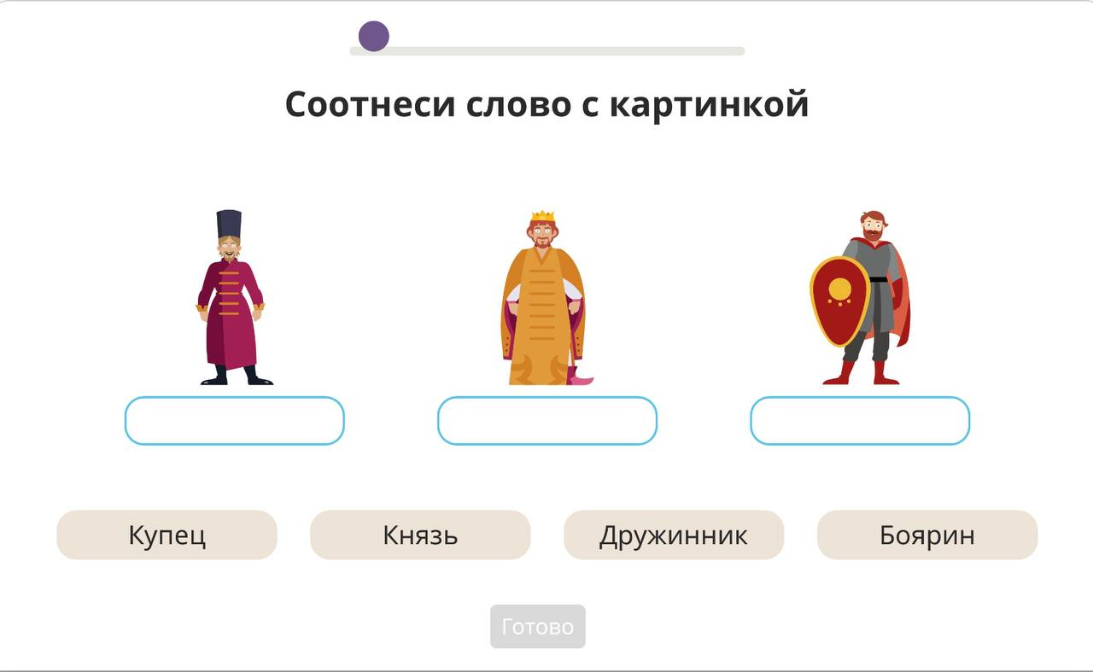
Интерактивная карточка «Власть на Руси»
Иерархия: Князь – Дружина – Бояре
Задание на платформе:
«Распредели роли в древнерусском обществе»
https://uchi.ru/podgotovka-k-uroku/environment/4-klass/division-1153_chelovek-i-obshchestvo/lesson-15725_gosudarstvo-rus-stranitsy-obshchestvennoy-i-kulturnoy-zhizni/card-50537

Slide 5
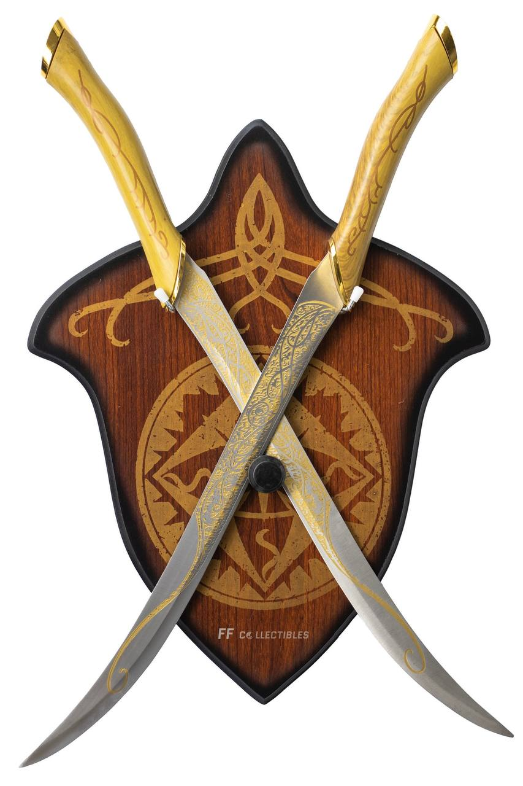

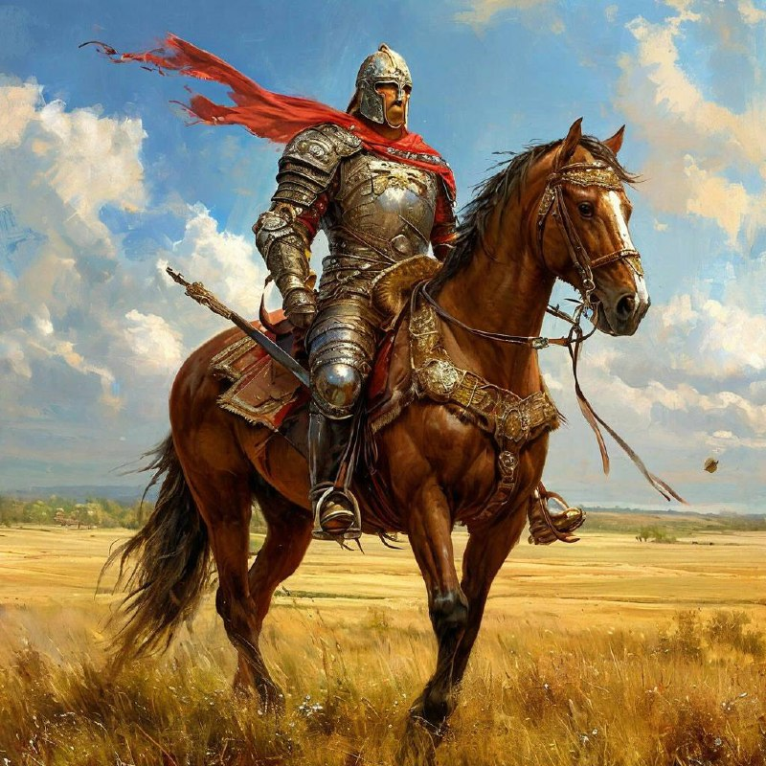
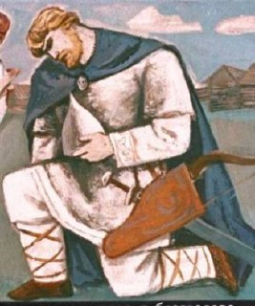
Физкультминутка «Богатырская разминка»
1. «Точим мечи» (разминка кистей)
2. «Стреляем из лука» (растяжка)
3. «Скачем на конях» (активное движение)
4. «Поклон земле русской» (наклоны)

Slide 6
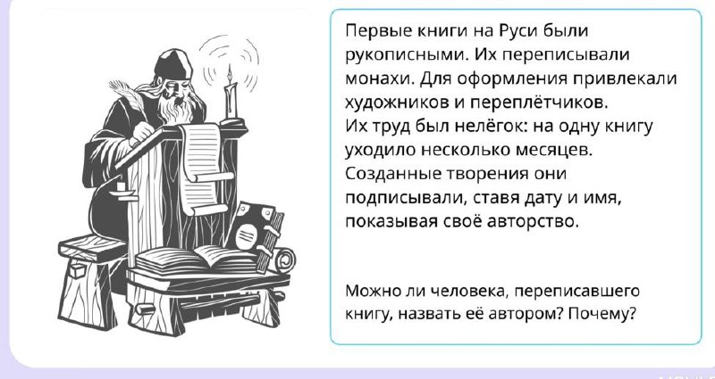
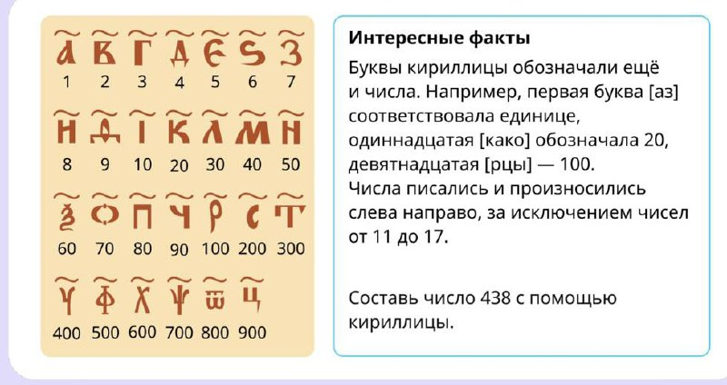
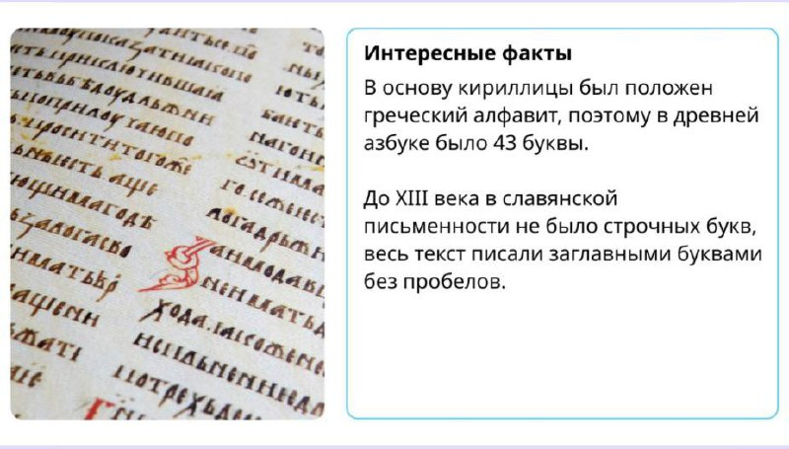
Просмотр презентации на образовательной онлайн - платформе Учи.ру
«Письменность и культура»
https://uchi.ru/podgotovka-k-uroku/environment/4-klass/division-1153_chelovek-i-obshchestvo/lesson-15725_gosudarstvo-rus-stranitsy-obshchestvennoy-i-kulturnoy-zhizni/presentation-67530

Slide 7
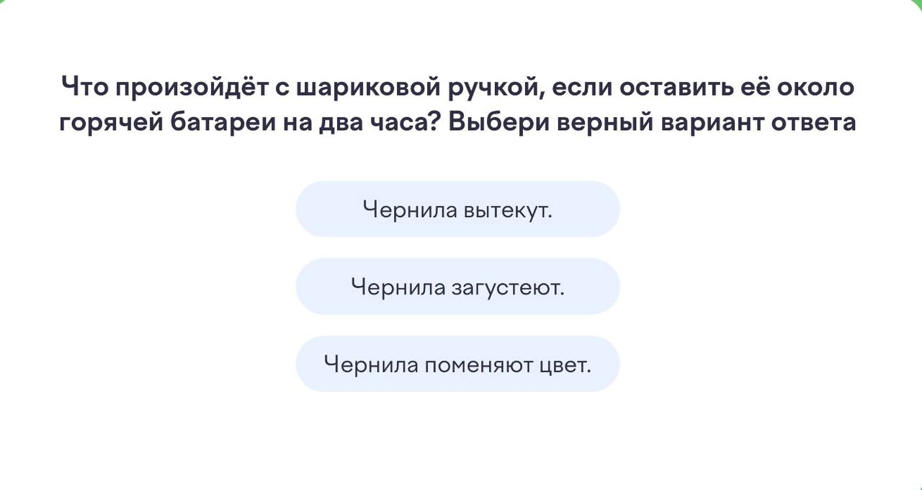
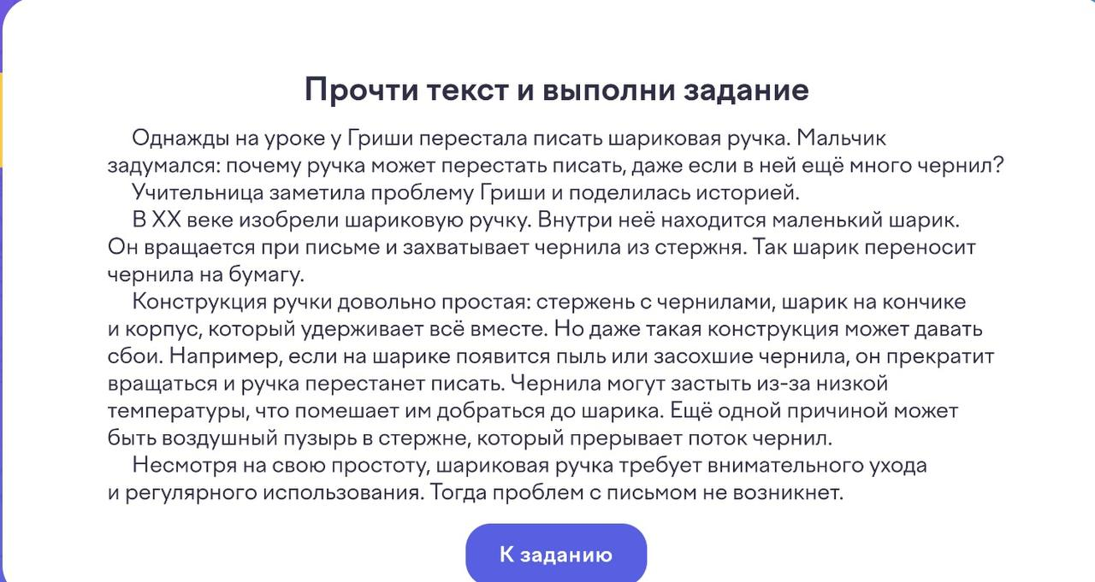
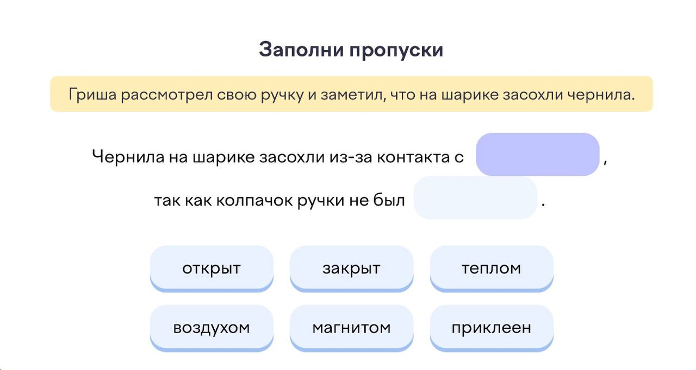
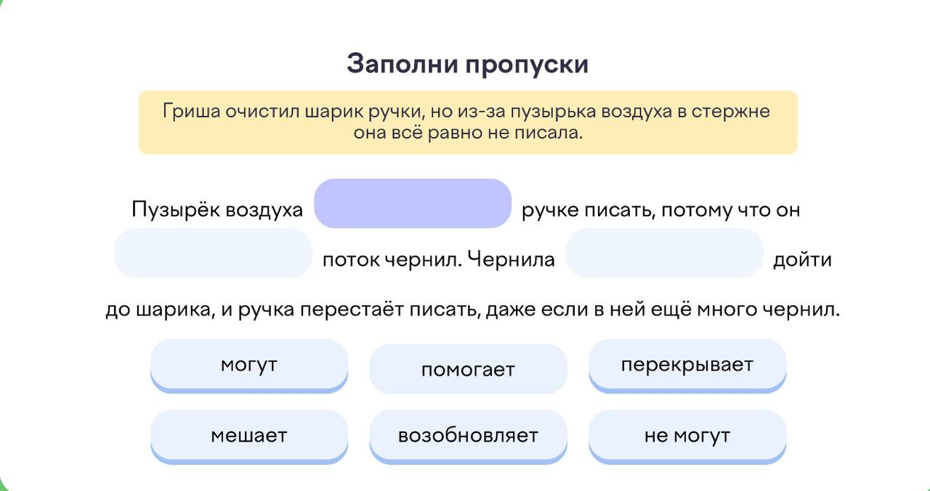
Функциональная грамотность
на образовательной онлайн — платформе Учи.ру
«Почему ручка может переставать писать, даже если
в ней ещё много чернил?»
https://uchi.ru/podgotovka-k-uroku/environment/4-klass/division-1153_chelovek-i-obshchestvo/lesson-15725_gosudarstvo-rus-stranitsy-obshchestvennoy-i-kulturnoy-zhizni/card-110483

Slide 8

Рефлексия «Колокол на Вече»
Наше путешествие в Древнюю Русь окончено. Давайте соберём наше классное Вече. У вас есть три способа проголосовать за итоги урока
• Громкие хлопки: «Всё понял, интересно!»
• Тихие хлопки: «Остались вопросы...»
• Тишина: «Тема была сложной».

Slide 9
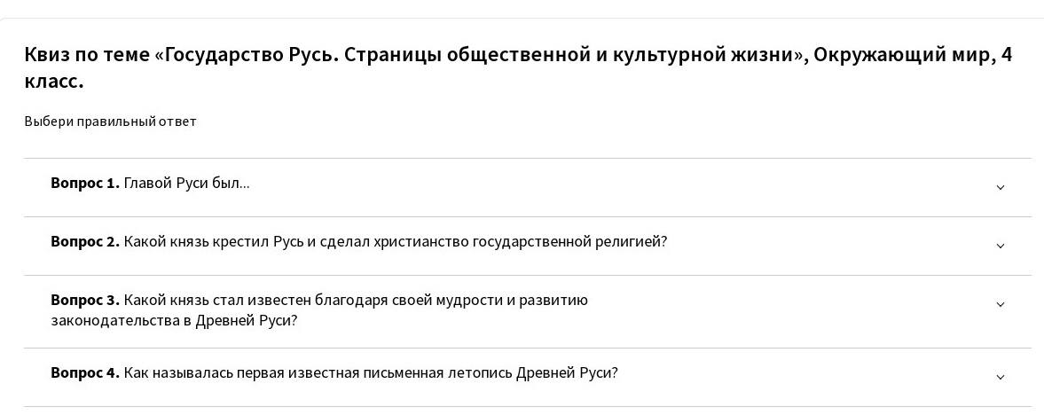
Домашнее задание
Выполнить проверочную работу на образовательной онлайн — платформе Учи.ру
https://uchi.ru/homeworks/teacher/new?stage=librarium&tt=JOB&s=6&p=4&titlePath=52670&titlePath=52672&titlePath=55085&lesson_id=15725&lesson_item_id=61714&back_path=%2Fpodgotovka-k-uroku%2Fenvironment%2F4-klass%2Fdivision-1153_chelovek-i-obshchestvo%2Flesson-15725_gosudarstvo-rus-stranitsy-obshchestvennoy-i-kulturnoy-zhizni&sP=true&print=true&librarium_streak=true

Slide 10

Какой главный урок мы сегодня получили?
Во-первых, мы узнали, что сила страны — в единстве. Когда князь прислушивается к мудрым боярам и верной дружине, а народ собирается на Вече, чтобы вместе решить важные дела, — такое государство невозможно победить.
Во-вторых, мы поняли, как важно просвещение. Тысячу лет назад наши предки старательно выводили первые буквы на хрупкой бересте, мечтая о том, чтобы знания передавались из века в век. Сегодня у вас в руках удобные шариковые ручки, о которых древние новгородцы и мечтать не могли. Но помните: и простое костяное «писало», и современная ручка служат одной цели — записывать историю вашей жизни, вашей семьи и вашей страны.
Вы — наследники той великой культуры. И глядя на то, как старательно вы сегодня работали, я верю: вы будете достойны памяти наших предков. Берегите наш язык, интересуйтесь своим прошлым и помните, что история России — это история каждого из вас!

